Slide 1
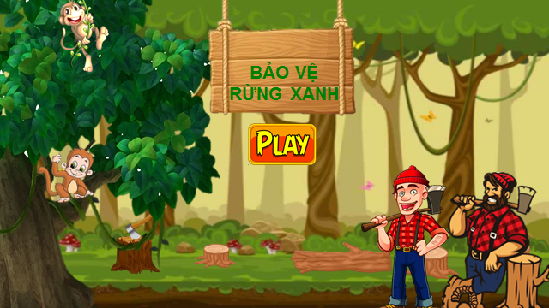

Slide 2

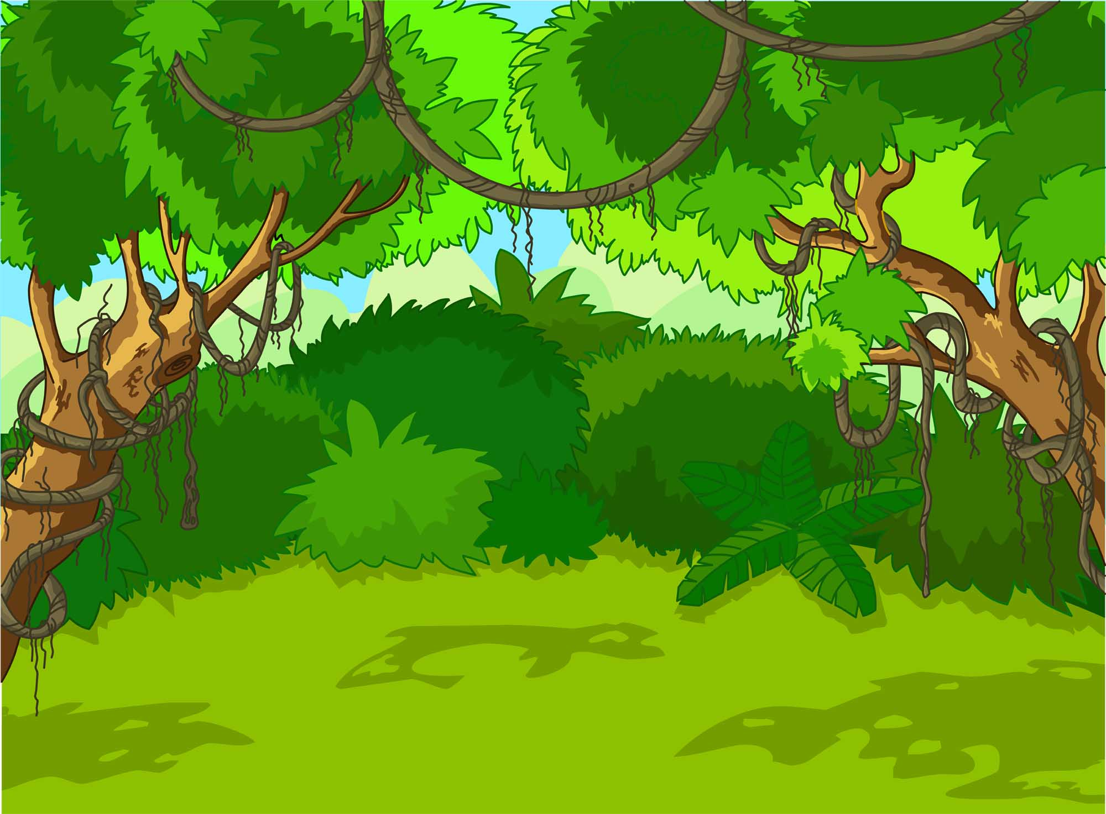

Bài Em mang về yêu thương nói về nhân vật nào?
Em bé

Slide 3
Dáng đi chưa vững của em bé là nghĩa của từ nào?
Lẫm chẫm

Slide 4
Bước chân đi lẫm chẫm
Tiếng cười vang sân….
nhà

Slide 5
Hạt gì nho nhỏ
Trong trắng, ngoài vàng
Say, giã, giần, sang
Nấu thành cơm dẻo ?
Hạt thóc

Slide 6



Bài
7
Hạt thóc

Slide 7


  Tiết 1 + 2

Slide 8

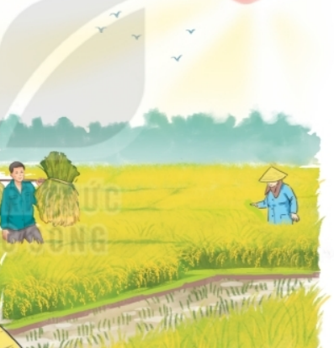
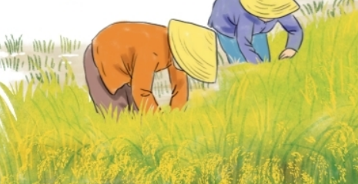
2
ĐỌC
Hạt thóc
Đọc mẫu
a
Tôi chỉ là hạt thóc
Sinh ra trên cánh đồng
Giấu trong mình câu chuyện
Một cuộc đời bão dông
Dẫu hình hài bé nhỏ
Tôi trải cả bốn mùa
Dẫu bây giờ bình dị
Tôi có từ ngàn xưa
Tôi ngậm ánh nắng sớm
Tôi uống giọt sương mai
Tôi sống qua bão lũ
Tôi chịu nhiều thiên tai
Tôi chỉ là hạt thóc
Không biết hát biết cười
Nhưng tôi luôn có ích
Vì nuôi sống con người.
(Ngô Hoài Chung
Notes:
Bài giảng thiết kế bởi: Hương Thảo - tranthao121006@gmail.com

Slide 9
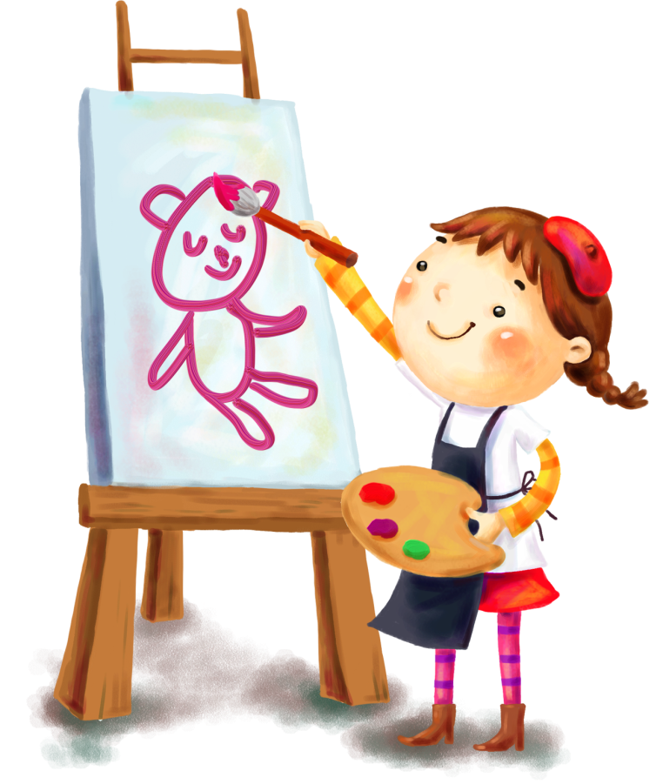

Design by: Hương Thảo
Luyện đọc từ khó
bão dông
sương mai
thiên tai
nắng sớm
Notes:
Bản quyền thuộc về: FB Hương Thảo - https://www.facebook.com/huongthaoGADT/

Slide 10




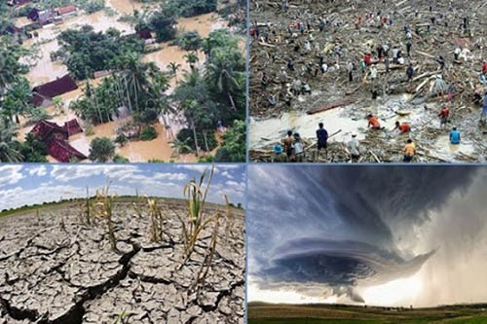

Thiên tai
Những hiện tượng thiên nhiên gây tác động xấu như bão, lũ lụt, hạn hán, động đất.
GIẢI NGHĨA TỪ

Slide 11

2
ĐỌC
Hạt thóc
Bài thơ có mấy đoạn
Đọc nối tiếp đoạn
a
Tôi chỉ là hạt thóc
Sinh ra trên cánh đồng
Giấu trong mình câu chuyện
Một cuộc đời bão dông
Dẫu hình hài bé nhỏ
Tôi trải cả bốn mùa
Dẫu bây giờ bình dị
Tôi có từ ngàn xưa
1
3
Tôi ngậm ánh nắng sớm
Tôi uống giọt sương mai
Tôi sống qua bão lũ
Tôi chịu nhiều thiên tai
2
4
Tôi chỉ là hạt thóc
Không biết hát biết cười
Nhưng tôi luôn có ích
Vì nuôi sống con người.
(Ngô Hoài Chung
Notes:
Bài giảng thiết kế bởi: Hương Thảo - tranthao121006@gmail.com

Slide 12
Hạt thóc
Tôi chỉ là hạt thóc
Sinh ra trên cánh đồng
Giấu trong mình câu chuyện
Một cuộc đời bão dông.
Dẫu hình hài bé nhỏ
Tôi trải cả bốn mùa
Dẫu bây giờ bình dị
Tôi có từ ngàn xưa.
Tôi ngậm ánh nắng sớm
Tôi uống giọt sương mai
Tôi sống qua bão lũ
Tôi chịu nhiều thiên tai.
Tôi chỉ là hạt thóc
Không biết hát biết cười
Nhưng tôi luôn có ích
Vì nuôi sống con người.
Đọc toàn bài

Slide 13
Thứ 2 ngày 14 tháng 3 năm 2022
Luyện viết
Mây đen và mây trắng

Slide 14

Trả lời câu hỏi

Slide 15
Hạt thóc
Tôi chỉ là hạt thóc
Sinh ra trên cánh đồng
Giấu trong mình câu chuyện
Một cuộc đời bão dông.
Dẫu hình hài bé nhỏ
Tôi trải cả bốn mùa
Dẫu bây giờ bình dị
Tôi có từ ngàn xưa.
Tôi ngậm ánh nắng sớm
Tôi uống giọt sương mai
Tôi sống qua bão lũ
Tôi chịu nhiều thiên tai.
Tôi chỉ là hạt thóc
Không biết hát biết cười
Nhưng tôi luôn có ích
Vì nuôi sống con người.
1. Hạt thóc sinh ra ở đâu?

Slide 16
Hạt thóc
Tôi chỉ là hạt thóc
Sinh ra trên cánh đồng
Giấu trong mình câu chuyện
Một cuộc đời bão dông.
Dẫu hình hài bé nhỏ
Tôi trải cả bốn mùa
Dẫu bây giờ bình dị
Tôi có từ ngàn xưa.
Tôi ngậm ánh nắng sớm
Tôi uống giọt sương mai
Tôi sống qua bão lũ
Tôi chịu nhiều thiên tai.
Tôi chỉ là hạt thóc
Không biết hát biết cười
Nhưng tôi luôn có ích
Vì nuôi sống con người.
2.Những câu thơ nào cho thấy hạt thóc trải qua nhiều khó khăn?

Slide 17
Hạt thóc
Tôi chỉ là hạt thóc
Sinh ra trên cánh đồng
Giấu trong mình câu chuyện
Một cuộc đời bão dông.
Dẫu hình hài bé nhỏ
Tôi trải cả bốn mùa
Dẫu bây giờ bình dị
Tôi có từ ngàn xưa.
Tôi ngậm ánh nắng sớm
Tôi uống giọt sương mai
Tôi sống qua bão lũ
Tôi chịu nhiều thiên tai.
Tôi chỉ là hạt thóc
Không biết hát biết cười
Nhưng tôi luôn có ích
Vì nuôi sống con người.
Hạt thóc quý giá với con người ở chỗ nó nuôi sống con người.
3. Hạt thóc quý giá như thế nào với con người?

Slide 18
4. Em thích nhất câu thơ nào? Vì sao?

Slide 19
Hoạt động luyện tập

Slide 20
Design by: Hương Thảo
Từ nào trong bài thơ cho thấy hạt thóc tự kể chuyên về mình?
Notes:
Bài giảng thiết kế bởi: Hương Thảo - tranthao121006@gmail.com

Slide 21
Hạt thóc
Dẫu hình hài bé nhỏ
Tôi trải cả bốn mùa
Dẫu bây giờ bình dị
Tôi có từ ngàn xưa.
Tôi chỉ là hạt thóc
Sinh ra trên cánh đồng
Giấu trong mình câu chuyện
Một cuộc đời bão dông.
Tôi ngậm ánh nắng sớm
Tôi uống giọt sương mai
Tôi sống qua bão lũ
Tôi chịu nhiều thiên tai.
Tôi chỉ là hạt thóc
Không biết hát biết cười
Nhưng tôi luôn có ích
Vì nuôi sống con người.

Slide 22


LH: Hương Thảo
Đóng vai hạt thóc, tự giới thiệu về mình
Notes:
Bản quyền thuộc về: FB Hương Thảo - https://www.facebook.com/huongthaoGADT/
22

Slide 23
Tôi là hạt thóc nhỏ. Tôi được sinh ra trên cánh đồng lúa vàng ươm. Tôi trải qua biết bao nắng mưa, sương giõ, bão lũ để nảy nở. Dẫu tôi mong manh, gầy guộc và nhỏ bé nhưng con người vẫn rất yêu quý và trân trọng tôi. Vì tôi đã nuôi sống con người hàng ngày.
Notes:
Bản quyền thuộc về: FB Hương Thảo - https://www.facebook.com/huongthaoGADT/

Slide 24



Củng cố bài học
Notes:
Bài giảng thiết kế bởi: Hương Thảo - tranthao121006@gmail.com

Slide 25
  Tiết 3

Slide 26


Viết

Slide 27


Slide 28
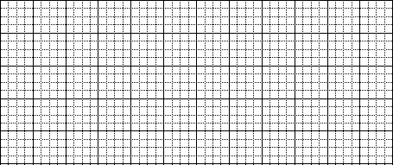
Viết từ ứng dụng
/
Tay làm hàm nhai, tay quai miệng trễ.

Slide 29
  Tiết 4

Slide 30
Nói và nghe

Slide 31
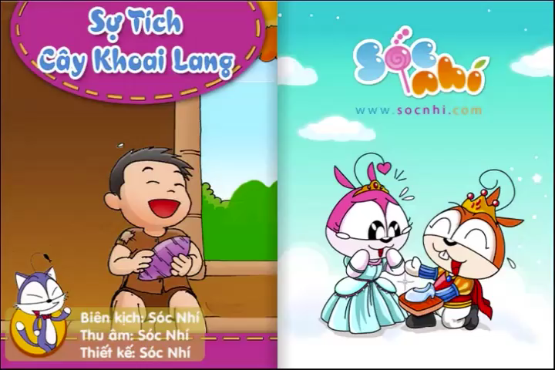

Slide 32
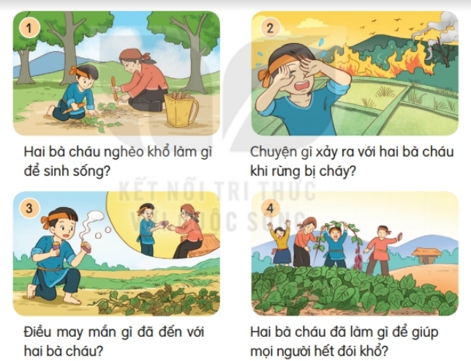

Slide 33


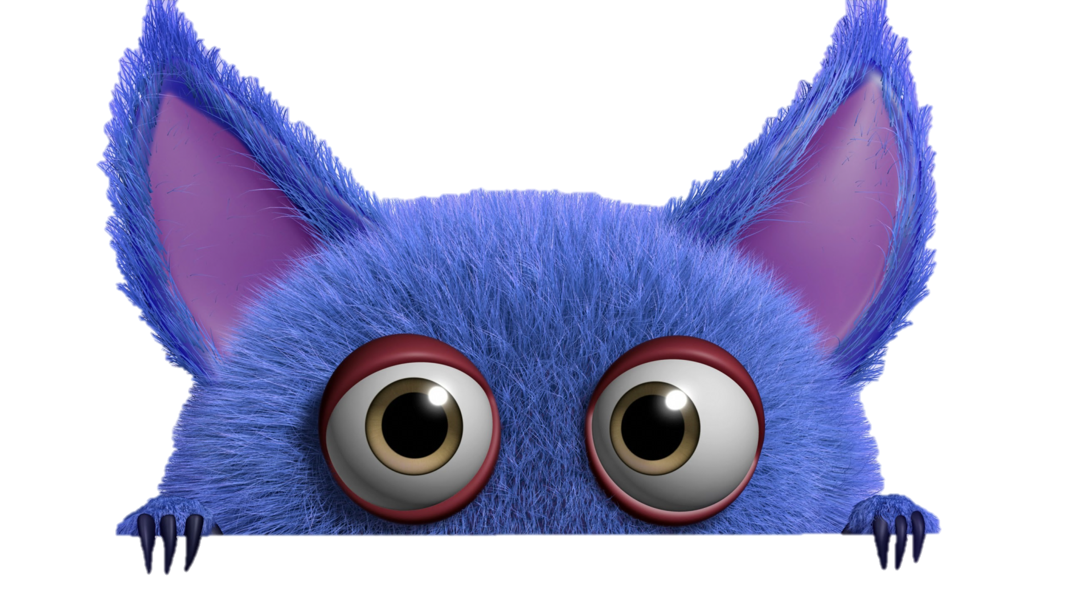
TRÒ CHƠI HỘP QUÀ BÍ MẬT
Gift box secret game

Slide 34











Slide 35
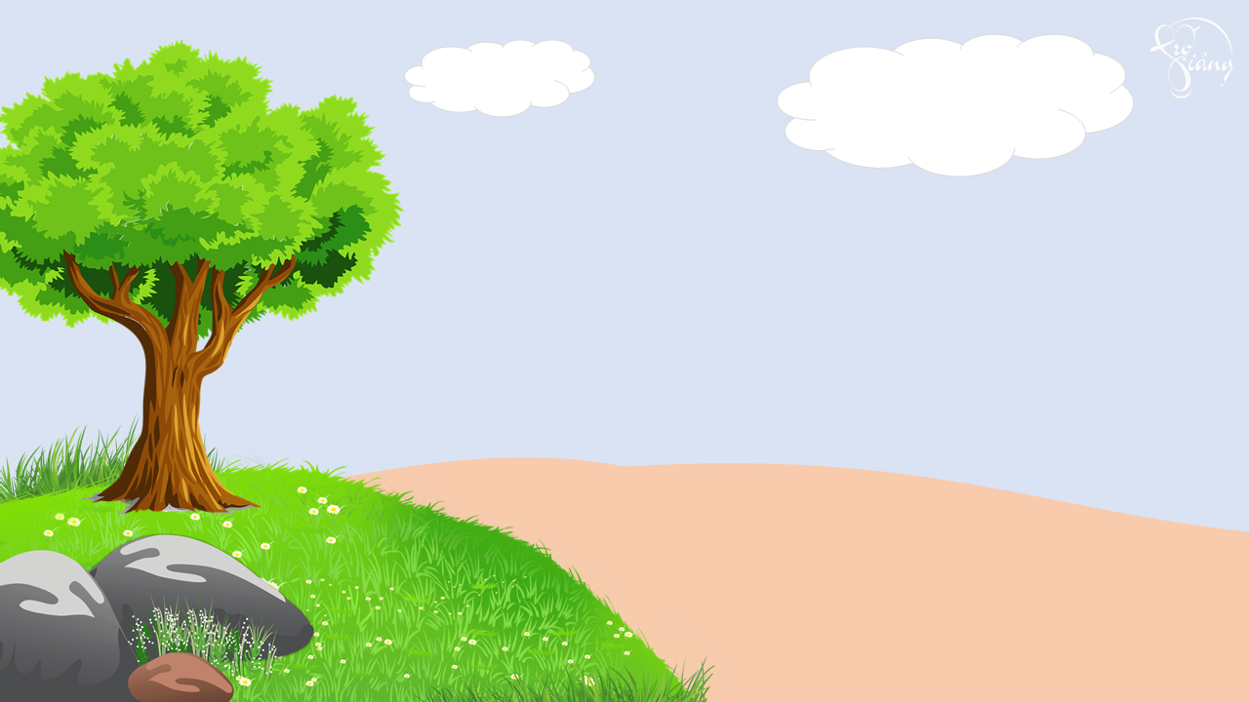








1. Khi lớn lên cậu bé đã nói gì với bà ?
Cháu sẽ làm nương, trồng lúa để có gạo nấu cơm.
You are given 3 candies
GO HOME

Slide 36
2. Điều gì không may đã xảy đến với nương lúa của cậu bé? Và cậu bé đã được ai giúp đỡ?
Gần đến ngày thu hoạch lúa thì chẳng may khu rừng bị cháy. Nương lúa thành tro.cậu bé đã được ông bụt giúp đỡ.
You are given 5 candies
GO HOME

Slide 37
3. Bà đã dặn cậu bé như thế nào khi được ăn củ ngon?
Cháu hãy vào rừng tìm thứ cây quý đó đem trồng khắp bìa rừng, bờ suối để người nghèo có cái ăn.
You are given 7 candies
GO HOME

Slide 38
4. Hai bà cháu đặt tên cho củ lạ đó là gì ?
Củ khoai lang
You are given 2 candies
GO HOME

Slide 39
Em rút ra được bài học gì từ câu chuyện trên?
Em rút ra bài học: Truyện cổ tích ca ngợi đức tính chăm chỉ, cần cù chịu khó và hiểu thảo của cậu bé.

Slide 40


Slide 41



CỦNG CỐ BÀI HỌC

